Slide 1

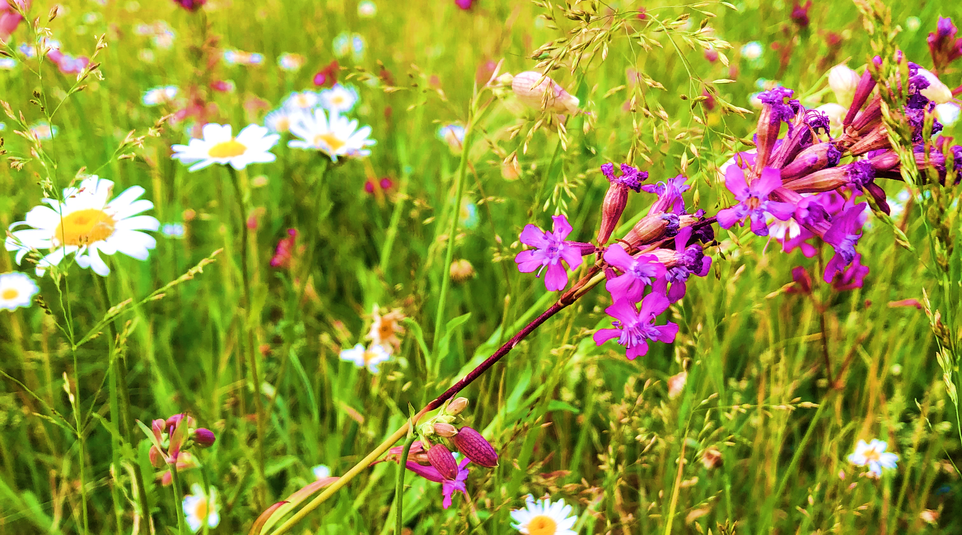
Hvordan insektene lever
Hva gjør de?

Slide 2
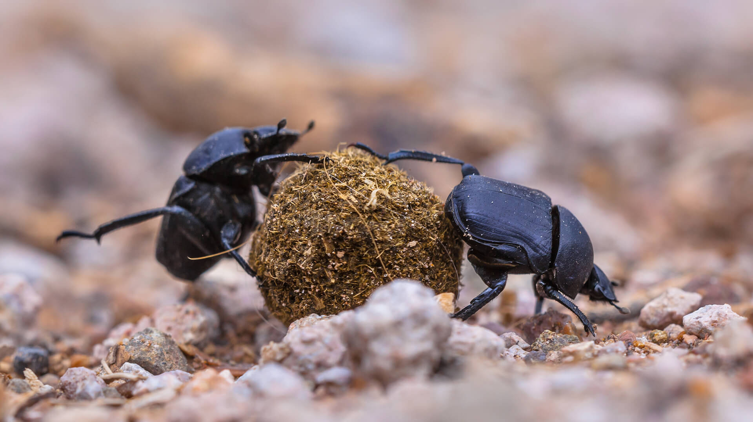
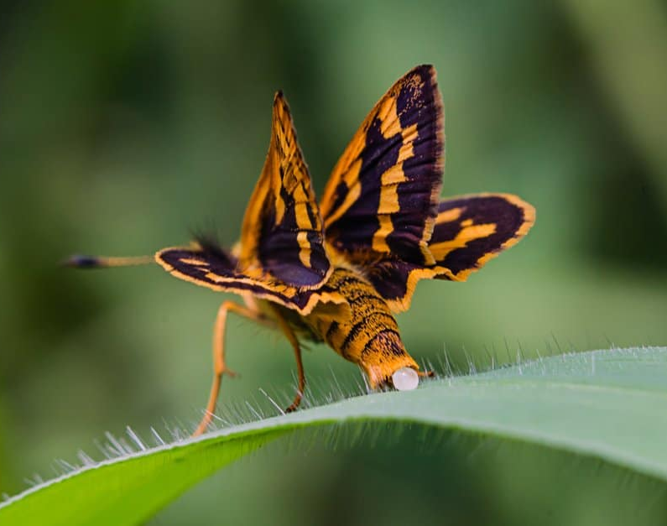
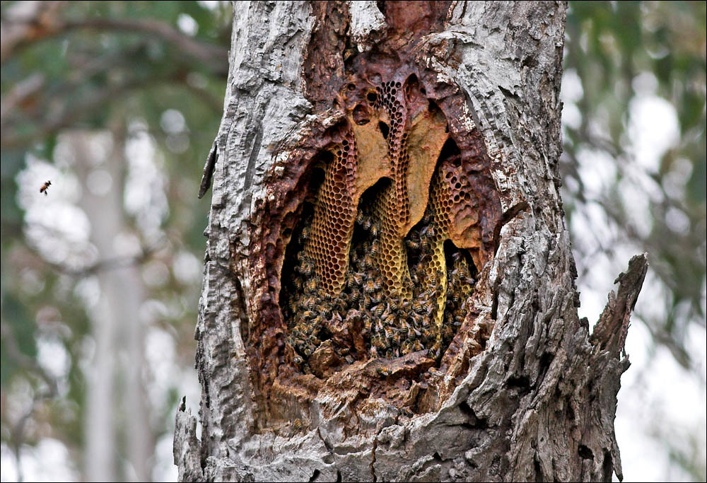
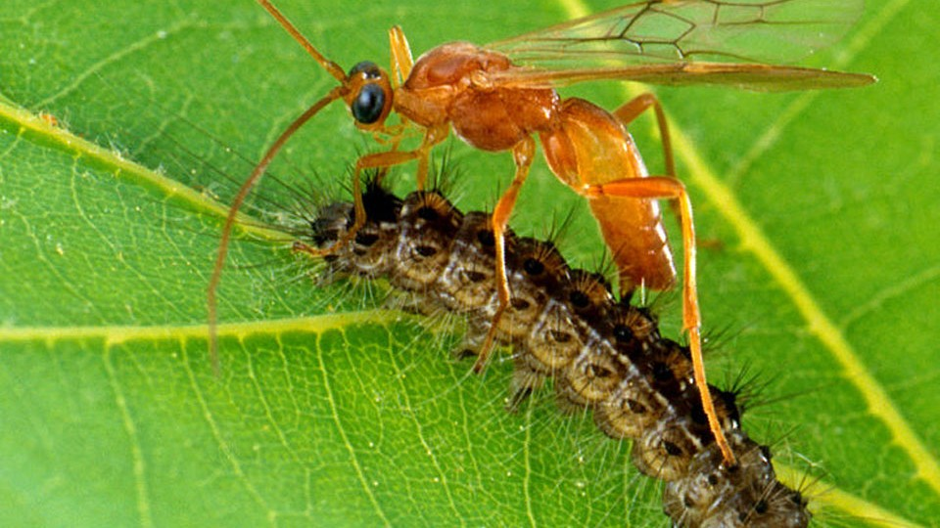
Honningbiene bor sammen i en stoooor familie. De er alle søsken!
Snyltevepsen legger eggene sine inni larvene til andre insekter.
Når eggene klekker spiser snyltevepslarve opp den de ble lagt inni!
Sommerfuglen legger egg på blader.
Da kan larvene spise seg store og feite med en gang de klekker.
Gjødselbillene samarbeider i par. Hunnen legger egg i bæsjen så larvene kan spise den!
Notes:
Her eksemplifiserer vi noen kule strategier som insektene bruker. Det finnes omtrent like mange forskjellige måter insektene lever på som det finnes insekter.

Slide 3
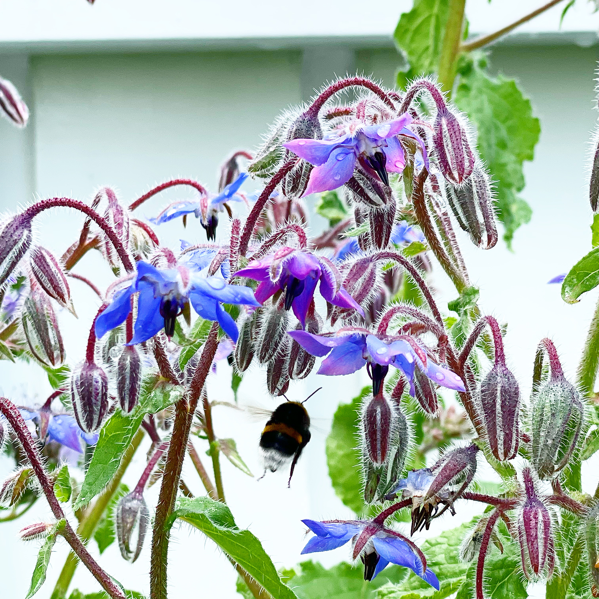
Hva gjør insekter?
Insekter er:
Bønder
Vaktmestre
Mat
Jegere
Notes:
Bønder: Pollinerer planter som gir oss frukt, bær og andre råstoff, f.eks. silke og honning.
Vaktmestre: Bearbeider og forbedrer jord, spiser død ved, døde dyr og planter.
Mat: Veldig mange dyr spiser insekter.
Jegere: «Passer på» at det ikke blir for mange av hverandre

Slide 4
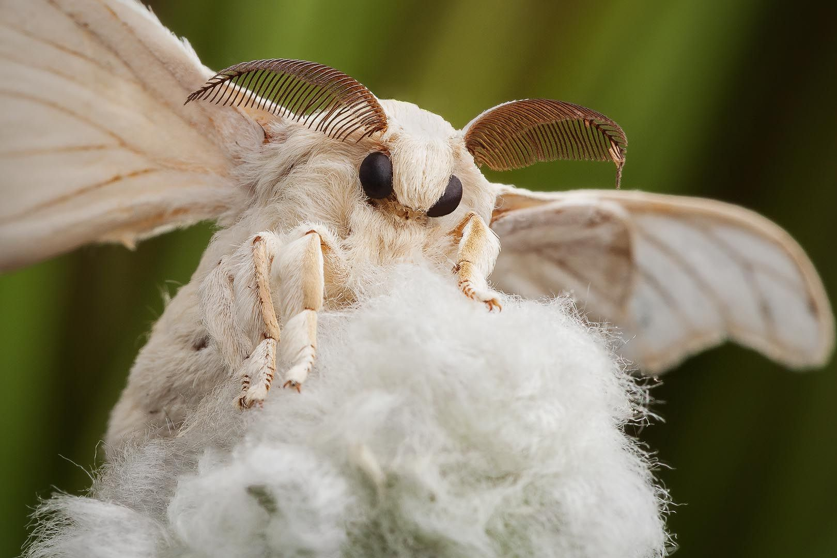
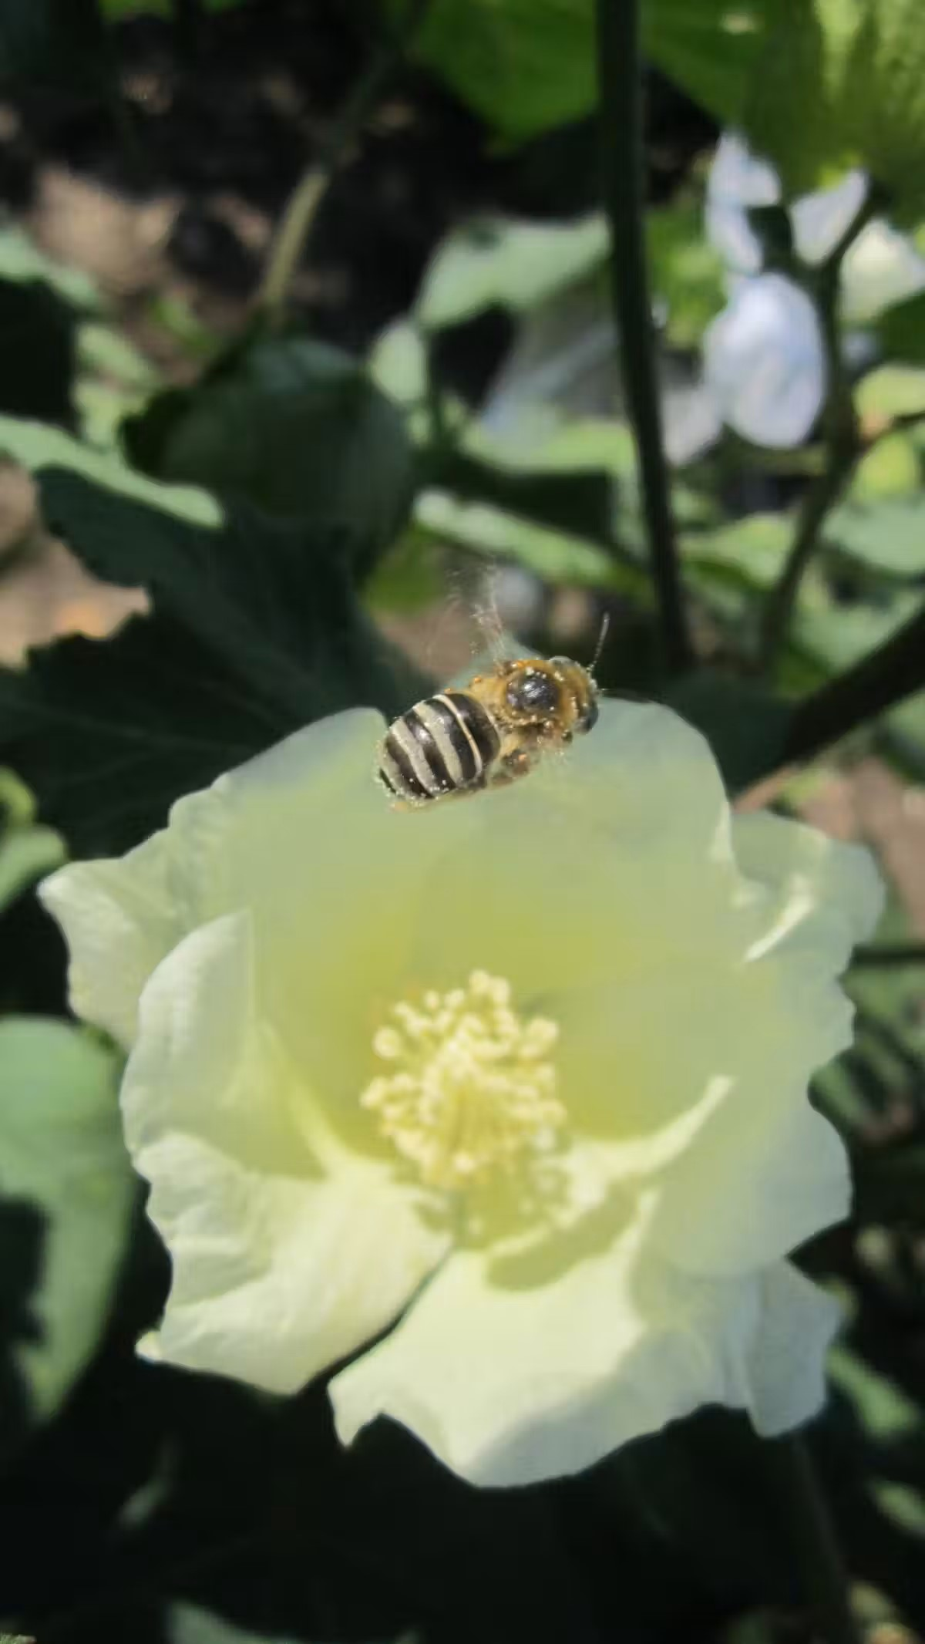
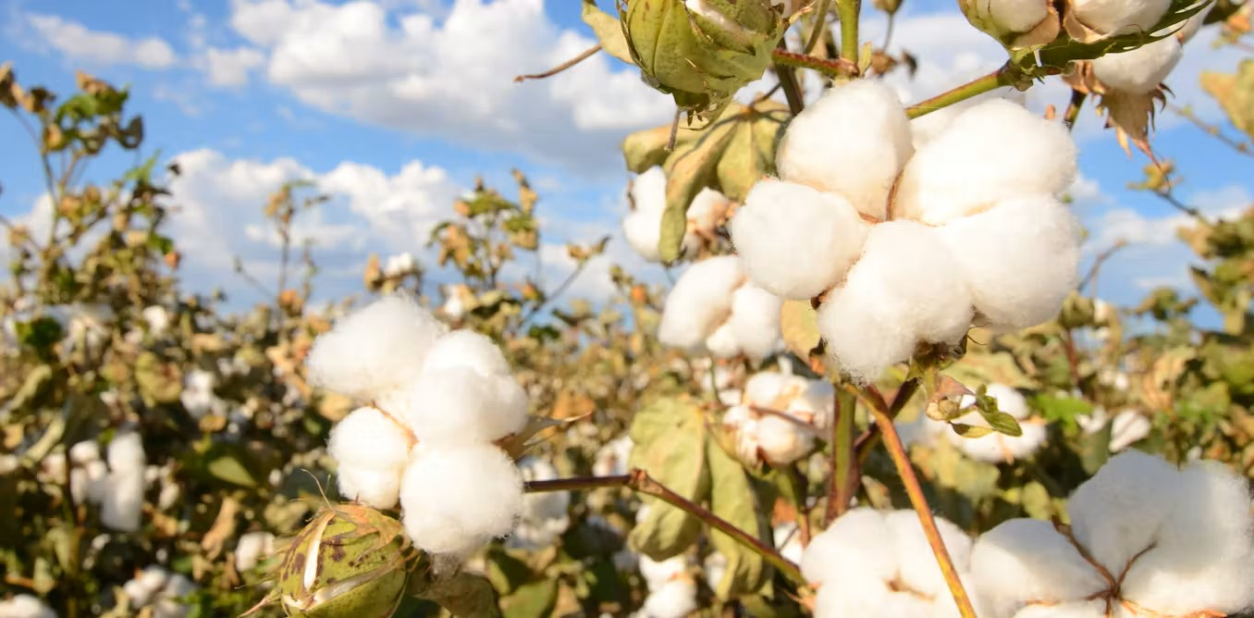
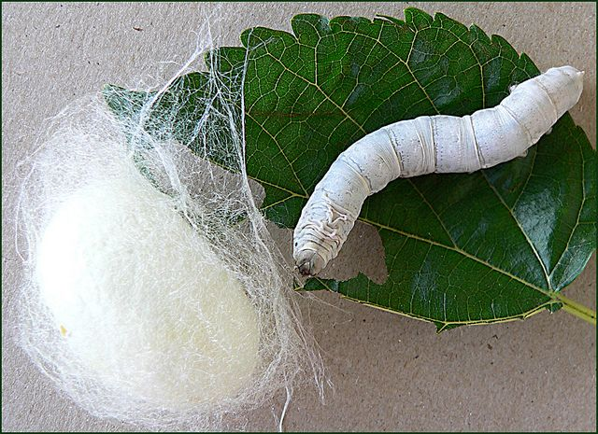
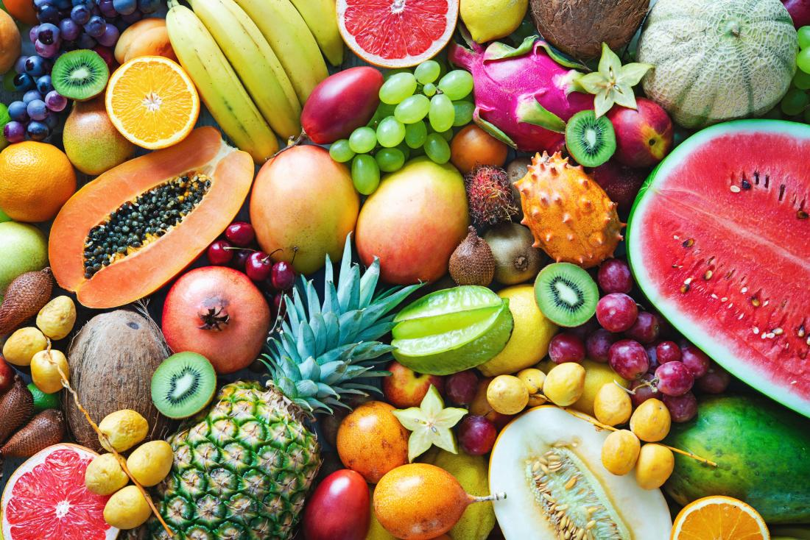
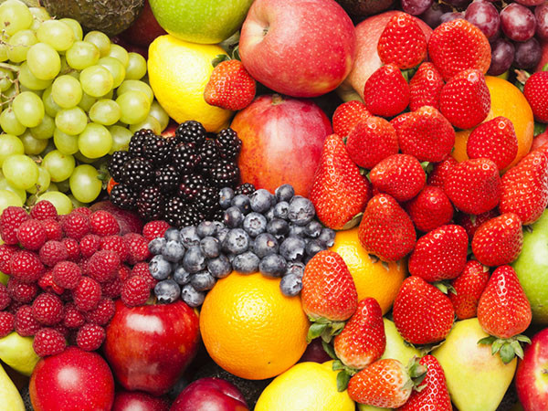
Insekter er bønder
Silke lages av silkeorm, en sommerfugllarve
Bomull (det blir større avling på grunn av insektpollinering)
Notes:
Bilde 1: Når insektene besøker blomster slik at de lager frø, kan vi bruke frøene og fruktene som plantene lager. Bomull er lett og luftig med frøene inni slik at frøene kan bli spredt ed vinden.
Bilde 2: Noen insekter lager produkter vi trenger. Silkestoff lages av silketråden som silkespinner sommerfugler lager rundt puppen sin.
Bilde 3 og 4: Insekter pollinerer nesten alle planter vi spiser! Uten insekter finnes det ikke grønnsaker og frukt.

Slide 5
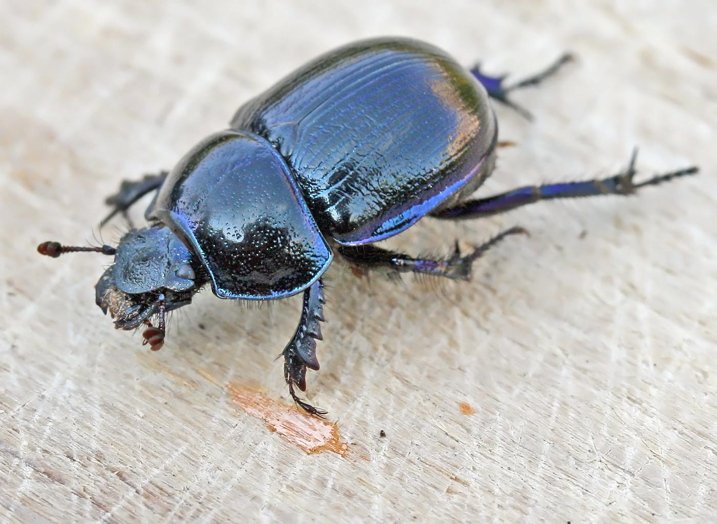
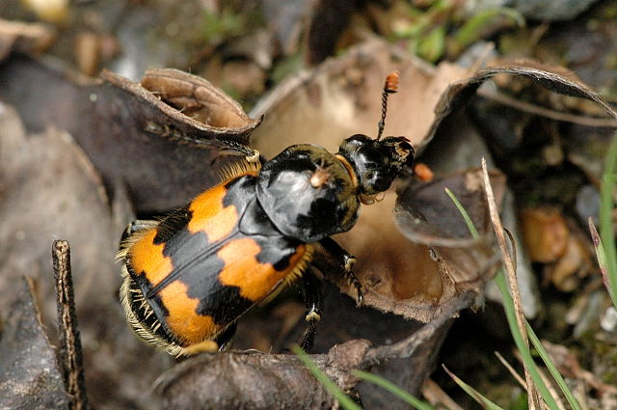
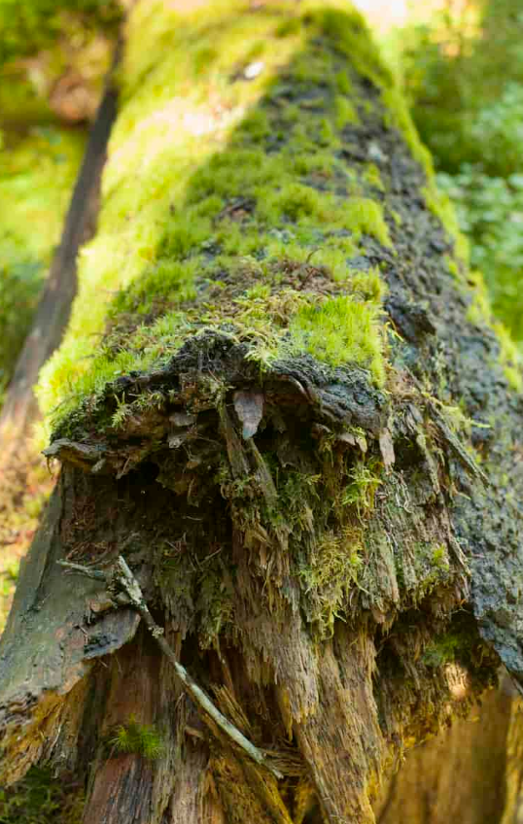
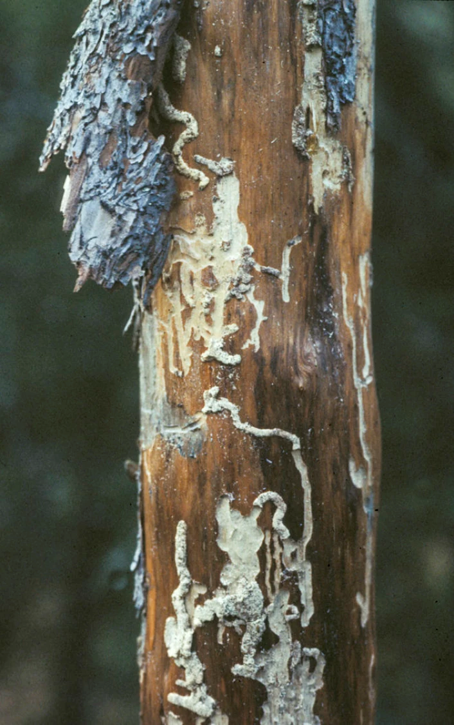
Insekter er vaktmestre
Notes:
Bilde 1: Noen som kjenner denne billen? (Tordivel. Samler bæsj fra dyr, graver den ned og legger eggene sine i bæsjen)
Bilde 2 [James Lindsey]: Gjødselgraver. Som en begravelsesagent, graver ned døde dyr og legger eggene sine på dyret. Larvene lever av dyret, og gjør at det raskere blir til jord igjen.
Bilde 3 [Lars Sandved Dalen / NIBIO]: Dødt tre. Inni her er det mange larver som bryter ned treet.
Bilde 4 [Jogeir Stokland / Skog og landskap]: Barken av treet har falt av og vi kan se gangene noen larver har laget i treet. Noen må jo rydde opp i alt døde i skogen!

Slide 6
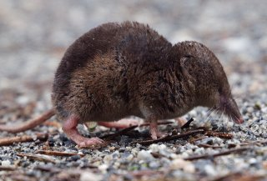
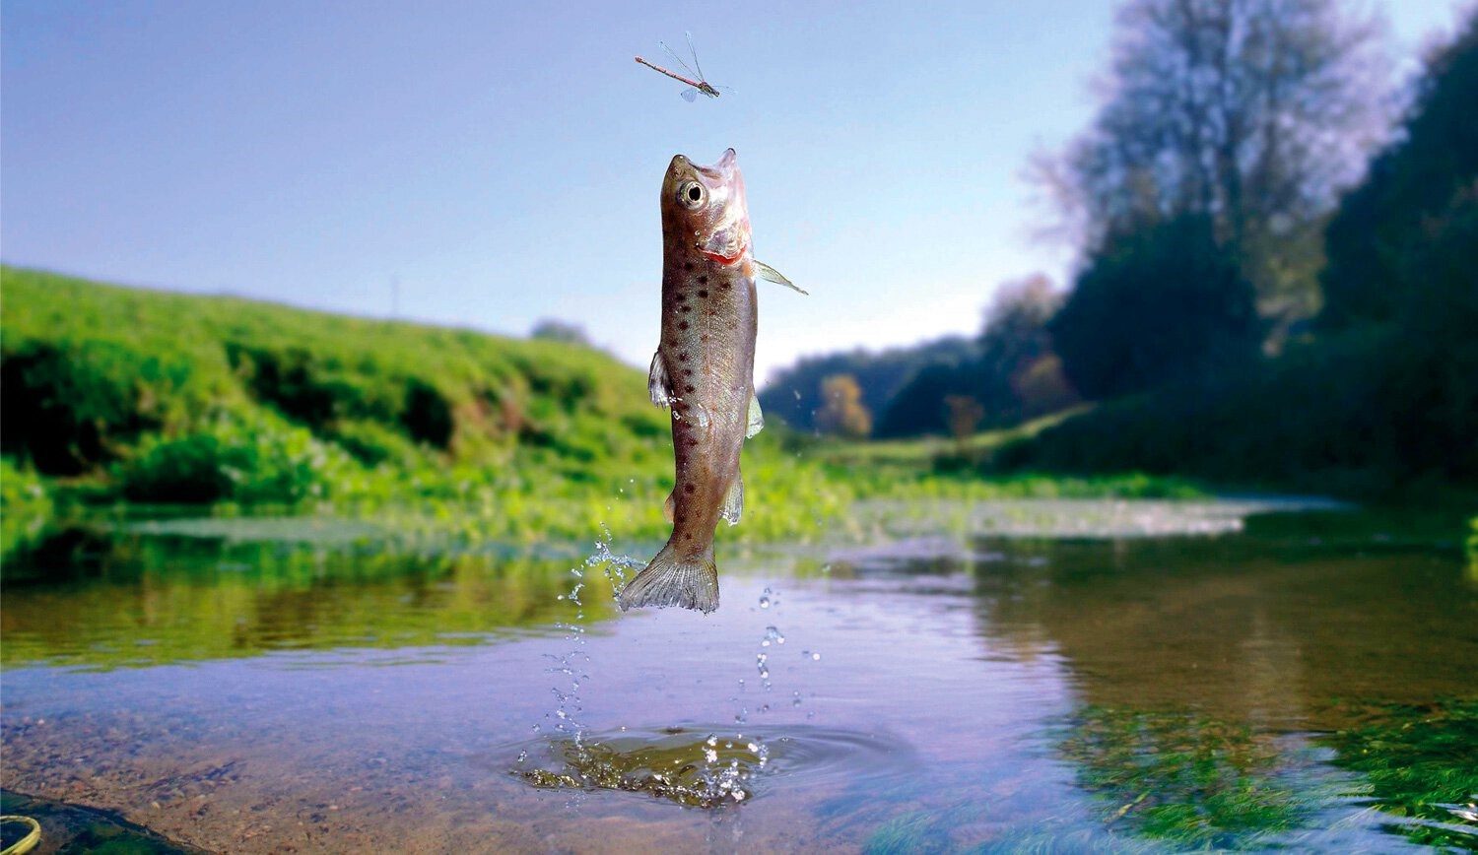
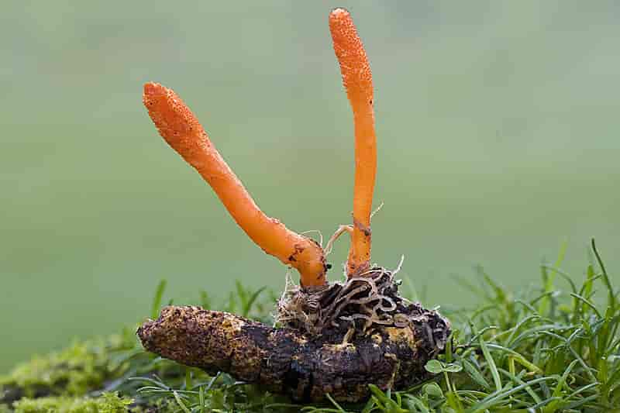
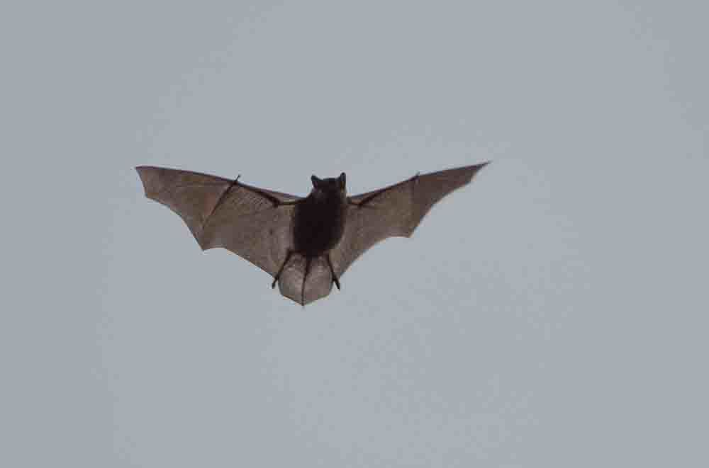
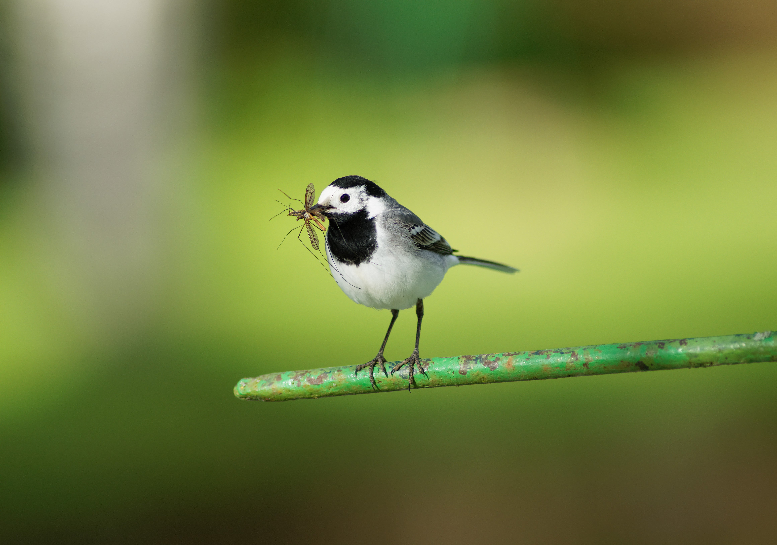
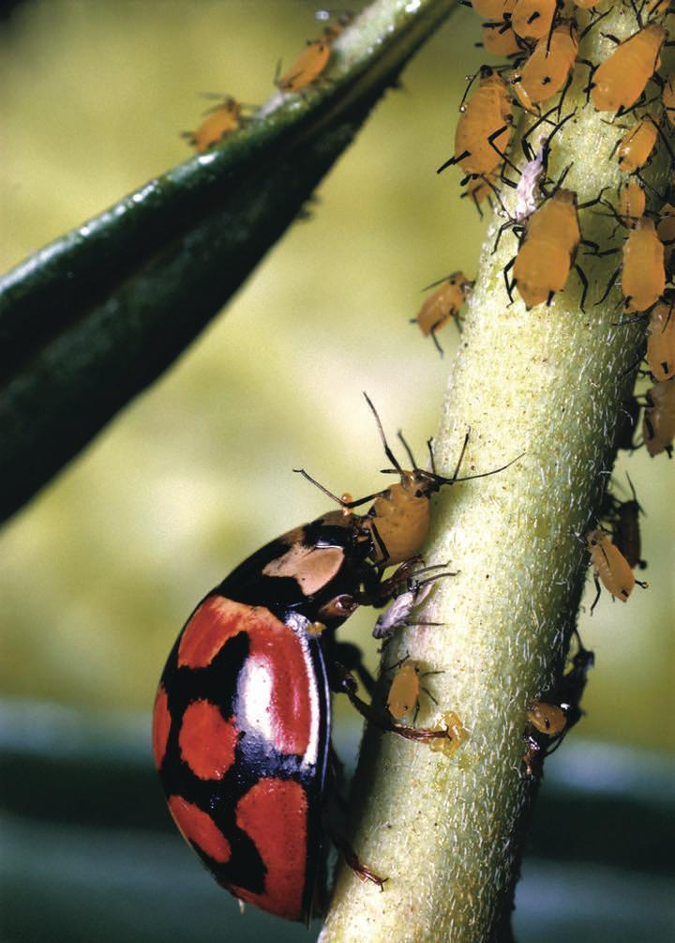
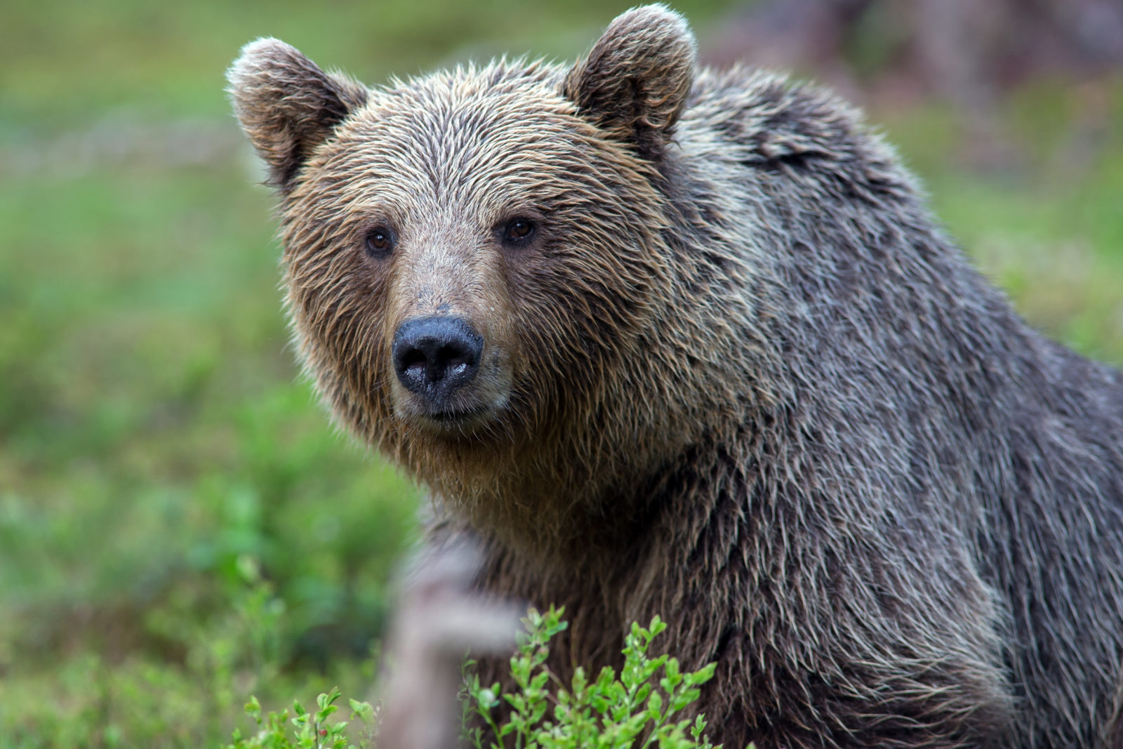
Insekter er mat
Notes:
Spør om elevene kommer på noen som spiser insekter?
Svar: Veeeldig mange! Nesten alle dyr spiser insekter! Fugler, fisker, flaggermus. Bjørn spiser maur og bielarver. Kuer spiser masse insekter når de spiser gress. Mennesker burde bli flinkere til å spise insekter! I noen land gjør de det!
Oppfølgingsspørsmål: Hva skjer når det blir færre insekter, eller om mange insekter blir utryddet?

Slide 7
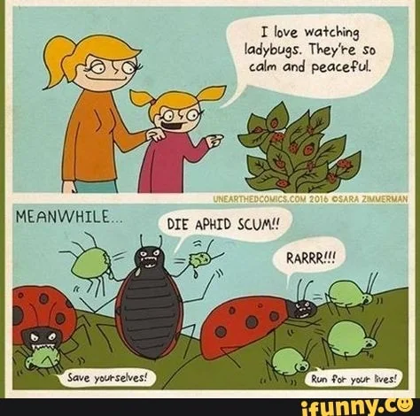
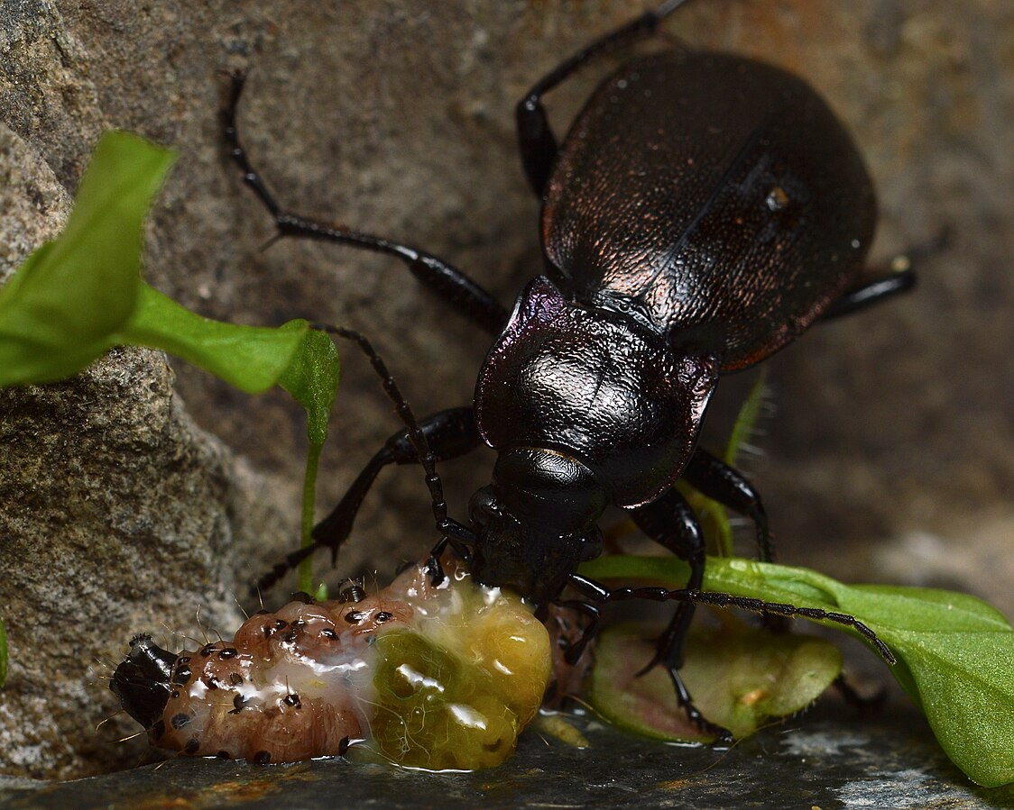
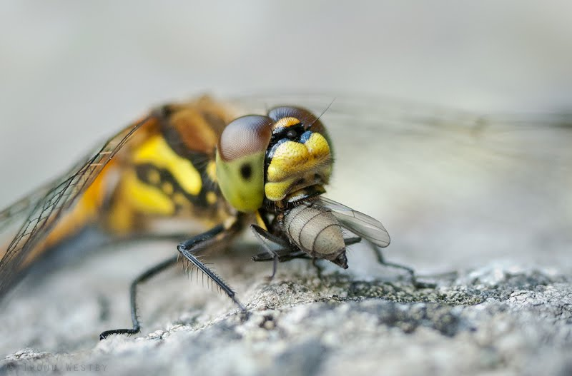
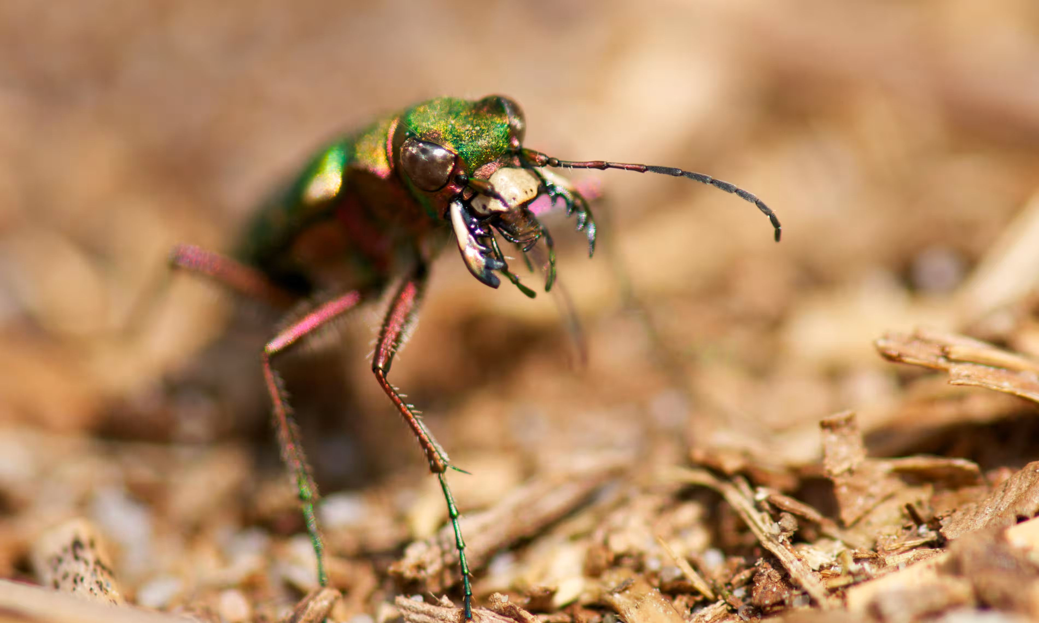
Insekter er jegere
Jeg elsker å se på marihøner! De ser så fredelige og pene ut!
Død til alle bladlus! DØD!
RAAAWWR!
Redd dere selv!
Løp for livet!
Notes:
Bilde 1 [Trond Westby]: Øyenstikker som spiser en flue.
Bilde 2 [Ryan Hodnett]: Vanlig jordløper som spiser larve
Bilde 3: [Andrew Beattie / Alamy]: Sandjeger med skikkelig kjeft til å fange dyr med.
Bilde 4: Marihøner er søte, men visste du at de er skikkelig flinke rovdyr? De er bra å ha i hagen fordi de spiser bladlus som ødelegger plantene våre.

